Slide 1
Kuliah 01: TEKNOLOGI PEMBENTUKAN Program Studi: Teknik Mesin
“Program Pembelajaran Kolaboratif”
Dosen Pengampu :
1). Prof. Dr. Ir. Dwita Suastiyanti M.Si, IPM, ASEAN Eng. (Institut Teknologi Indonesia)
2). Victor Danny Waas, ST., MT. (Universitas Pattimura)

Slide 2
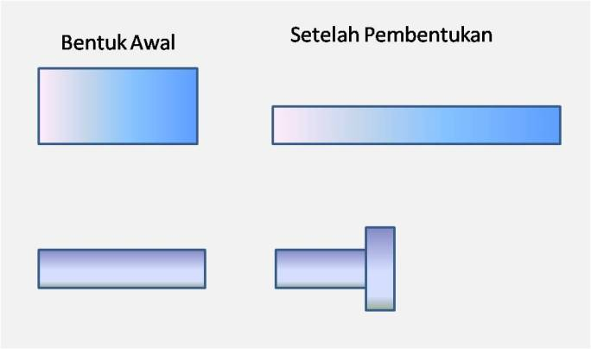
PRINSIP PEMBENTUKAN LOGAM
Prinsip dasar Pembentukan Logam adalah melakukan perubahan bentuk pada benda kerja dengan cara memberikan gaya luar sehingga terjadi deformasi plastis. Dengan gaya luar ini akan terjadi perubahan bentuk benda kerja secara permanen.
Pembentukan Logam umumnya bertujuan untuk mendapatkan suatu produk logam sesuai dengan bentuk yang diinginkan, selain itu pembentukan memungkinkan diperoleh sifat-sifat mekanik tertentu sesuai dengan yang dibutuhkan.

Slide 3
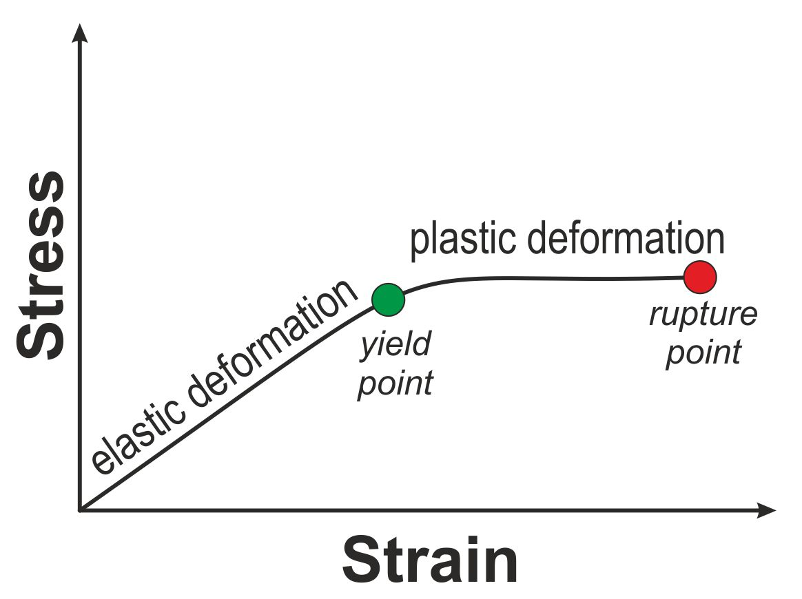
Deformasi Plastis
Perubahan bentuk yang terjadi pada benda kerja secara permanen. Perubahan bentuk yang terjadi setelah pemberian beban kerja, artinya bila beban kerja ditiadakan maka benda kerja tidak akan kembali ke bentuk dan ukuran semula.

Slide 4
Sifat-sifat Material
Sifat Mekanik : Suatu sifat material yang menyatakan kemampuan suatu material untuk menerima beban atau gaya dari luar tanpa mengalami kerusakan pada logam tersebut.
Sifat mekanik antara lain: Kekuatan (Strength), Kekerasan (Hardness), Kekenyalan (Elasticity), Plastisitas (Plasticity), Ketangguhan (Toughness), Kekakuan (Stiffness), Kelelahan (Fatigue), Mulur (Creep).
Sifat Fisik : sifat dari bahan yang berkaitan dengan fisik dari material itu sendiri.
Sifat Fisik antara lain: titik cair atau titik leleh dari bahan, berat jenis, konduktivitas panas, konduktivitas listrik, dll.

Slide 5
Sifat Teknologi : Sifat yang berhubungan dengan kemudahan material untuk di proses lanjut.
Mampu mesin (Machinability) : Sifat mampu mesin adalah sifat yang dimiliki oleh material yang menunjukan kemampuan untuk dibentuk dengan proses pemesinan.
Mampu cor (Castability) : Kemampuan suatu benda untuk dicairkan dan dituang ke dalam cetakan tanpa adanya cacat (cacat seperti : patah, retak, porositas, segregasi).
Mampu las (Weldability) : Kemampuan suatu material untuk disambung dengan menggunakan panas tanpa adanya cacat (cacat seperti : fasa keras, retak, distorsi)
Mampu bentuk (Formability) : merupakan sifat yang dimiliki oleh material yang menunjukan kemampuan untuk dibentuk dengan proses pembentukan.

Slide 6
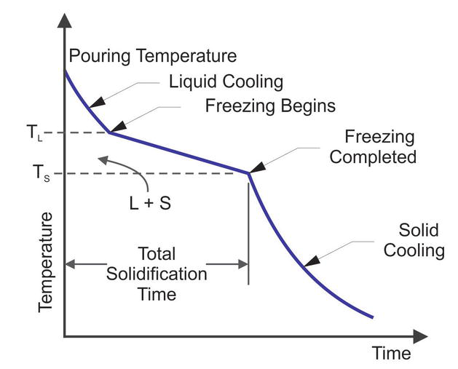
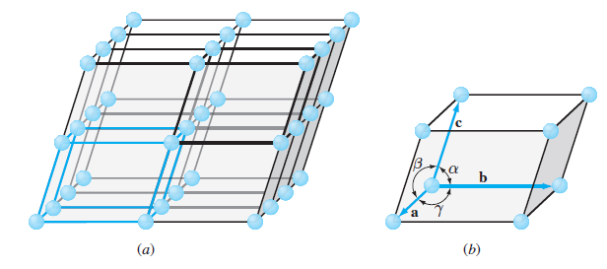
Pemahaman Kristal
Ketika logam membeku dari keadaan cair (Solidifikasi), atom-atom mengatur diri mereka sendiri ke dalam berbagai konfigurasi yang teratur, yang disebut kristal, dan pengaturan atom-atom di dalam kristal disebut struktur kristal. [1]
Kelompok atom terkecil yang menunjukkan struktur kisi karakteristik logam tertentu dikenal sebagai sel satuan (unit cell). [1]
Mekanisme Solidifikasi. [2]
(a) Kisi ruang (space lattice) kristal padatan ideal & (b) Sel satuan yang menunjukkan konstanta kisi. [3]

Slide 7
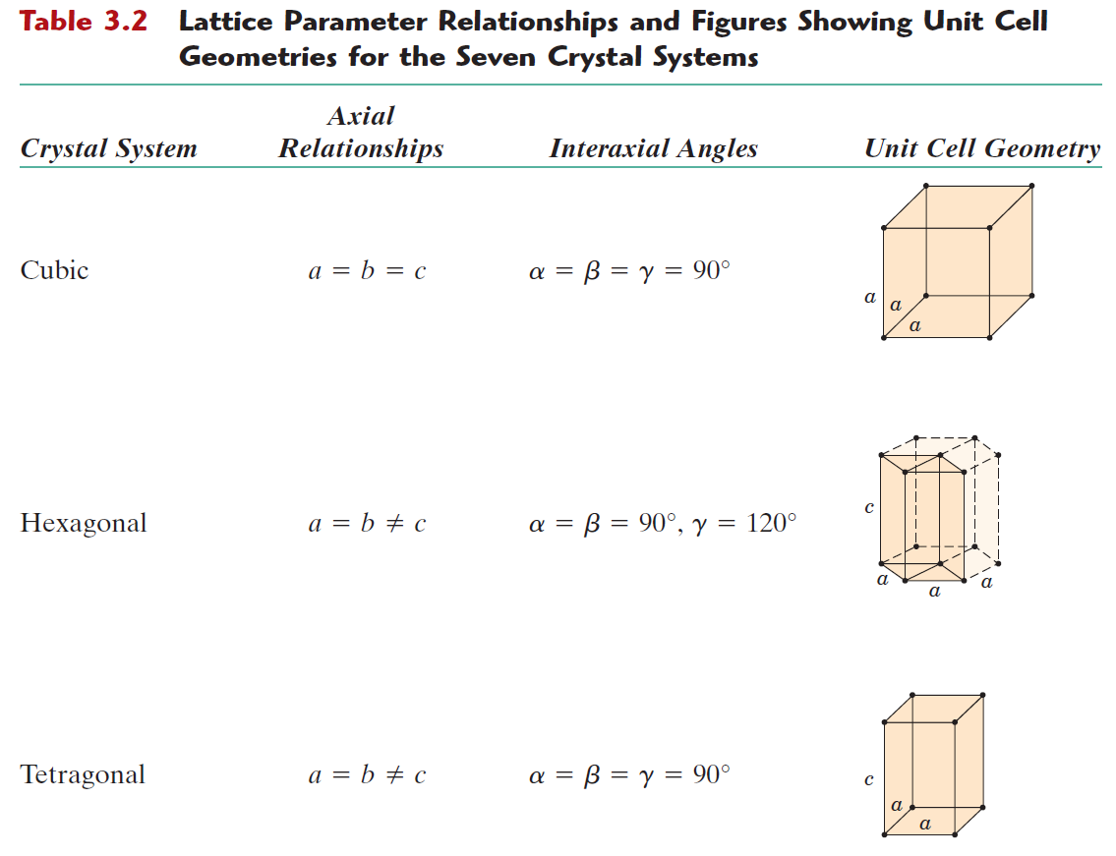
Tujuh Sistem Kristal

Slide 8
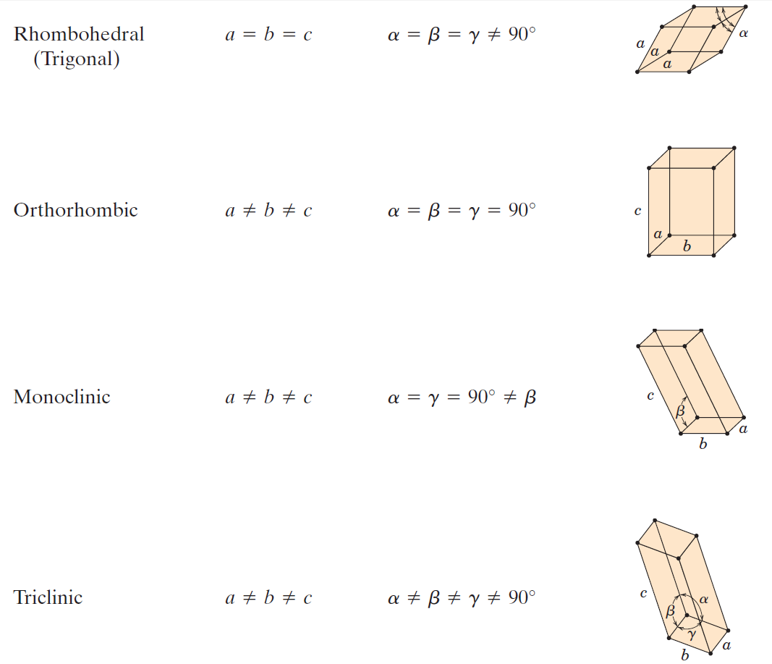

Slide 9
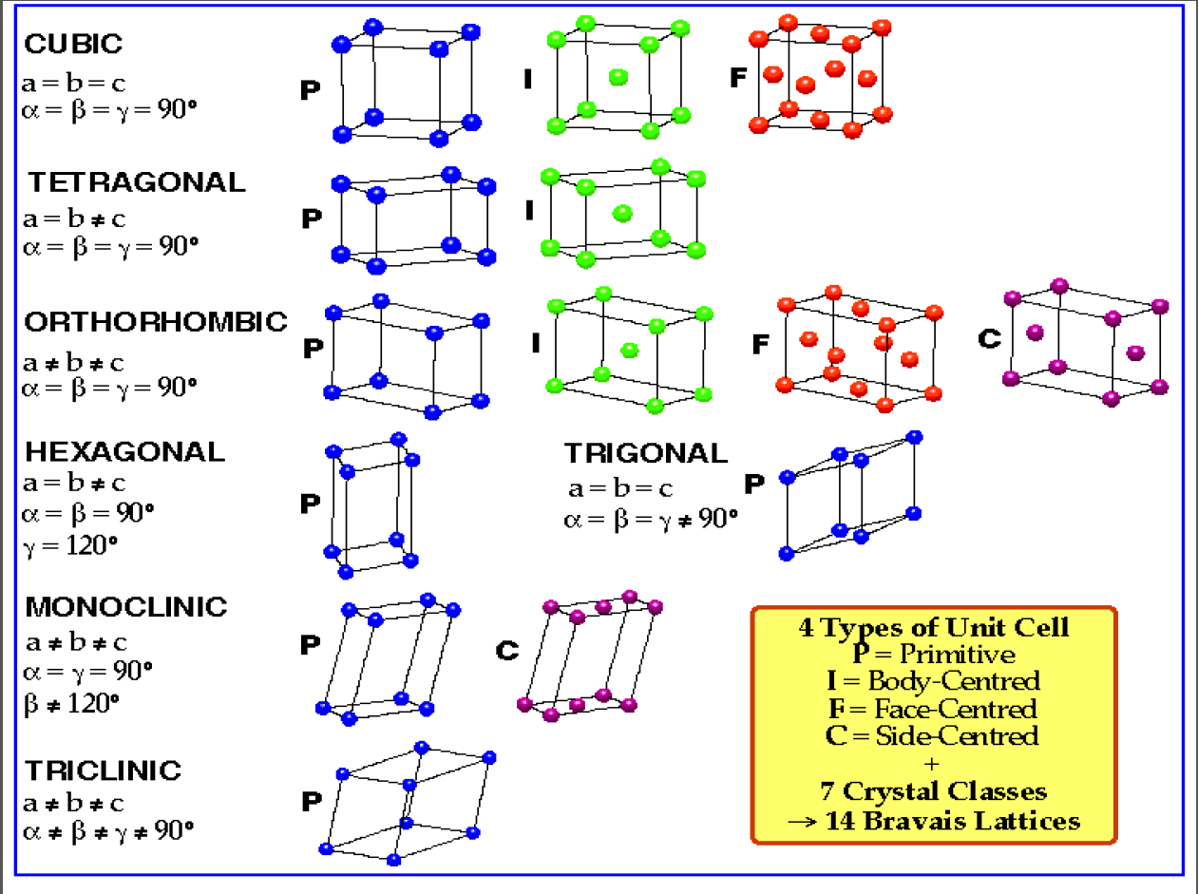
Dari ketujuh sistem kristal tersebut ternyata ada 14 jenis bentuk Kisi Ruang (Space Lattice) yang mungkin terjadi

Slide 10
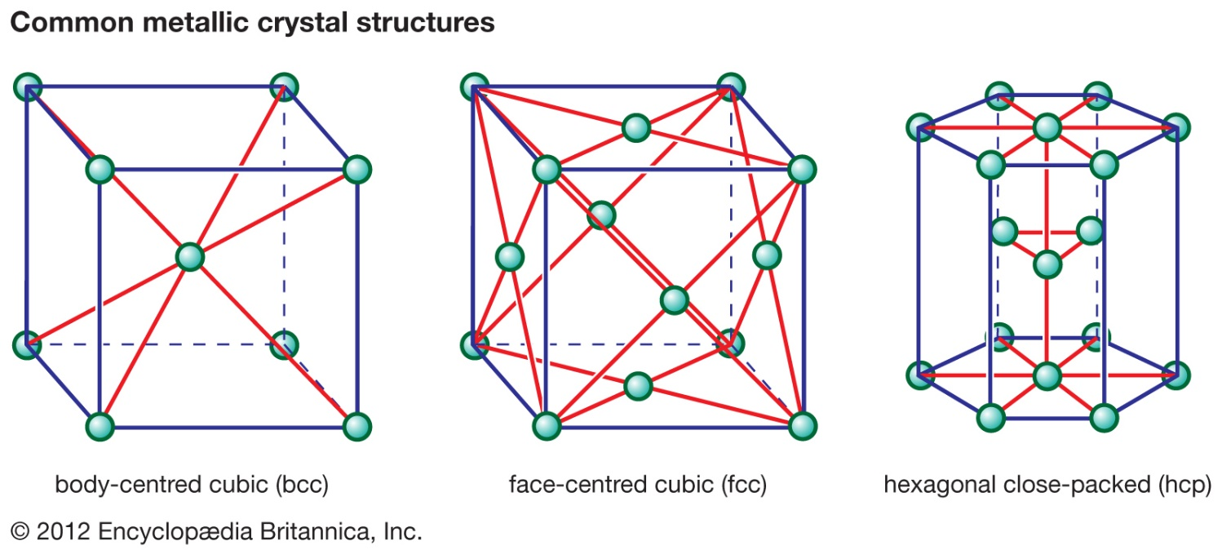
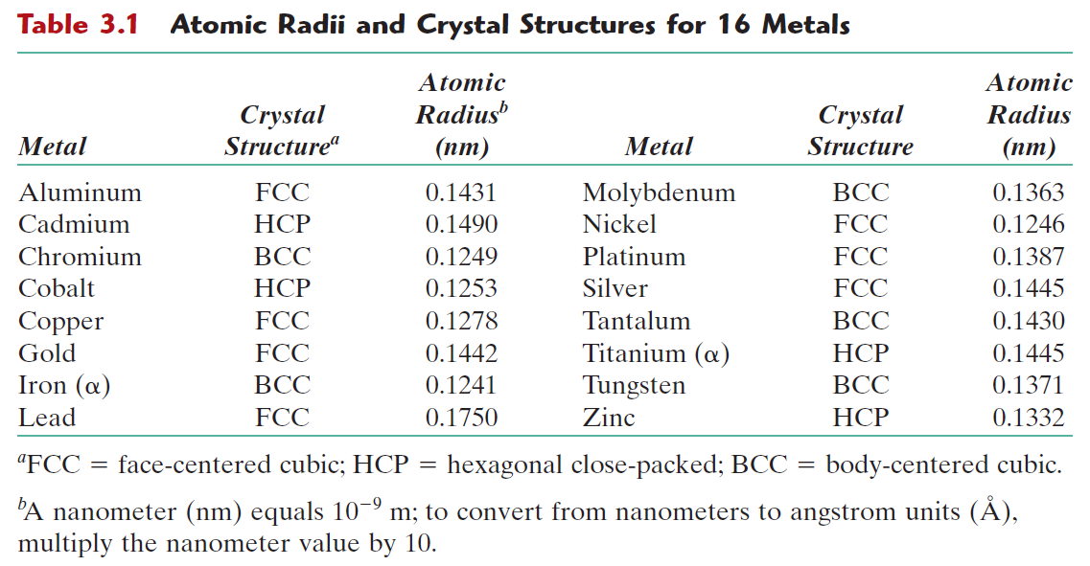
Struktur Kristal Logam
Kebanyakan logam umumnya mempunyai tiga struktur kristal sederhana, yaitu:
FCC (Face Centered Cubic) atau Kubus pemusatan Sisi,
BCC (Body Centered Cubic) atau Kubus Pemusatan Ruang,
HCP (Hexagonal Close-Packed) atau Hexagonal Tumpukan Padat.

Slide 11
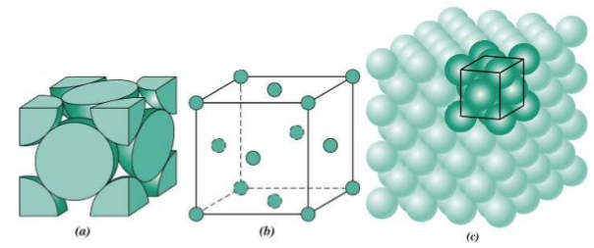
Karakteristik FCC:
Struktur FCC mempunyai sebuah atom pada pusat semua sisi kubus dan sebuah atom pada setiap titik sudut kubus. Logam-logam yang memiliki struktur FCC: Cu, Al, Ag, Au, Fe (γ, Temp. 910-1400 ºC)
Sel satuan FCC mempunyai 4 buah atom, yang diperoleh dari jumlah delapan seperdelapan-atom pada delapan titik sudutnya plus enam setengah-atom pada enam sisi kubusnya (8 1/8 + 6 1/2).
Gbr. Struktur FCC
(a) Model bola pejal unit sel FCC
(b) Unit sel FCC digambarkan dengan bola padat kecil
(c) Unit Sel FCC yang berulang dalam padatan kristalin

Slide 12
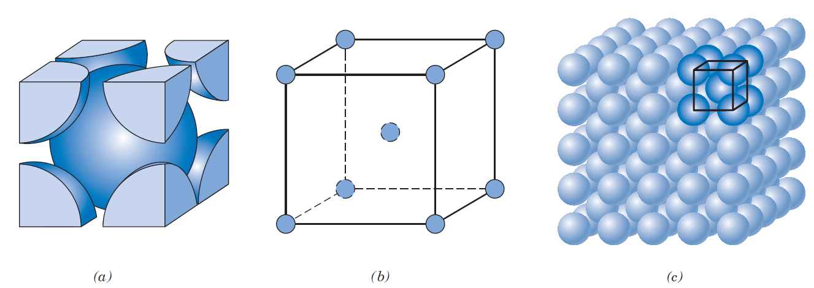
Karakteristik BCC:
Logam-logam dengan struktur BCC mempunyai sebuah atom pada pusat kubus dan sebuah atom pada setiap titik sudut kubus. Logam-logam yang memiliki struktur BCC: Cr, W, Mo, Fe (α, pada temp. kamar).
Sel satuan BCC mempunyai dua (2) buah atom, yang diperoleh dari jumlah delapan seperdelapan atom pada delapan titik sudutnya plus satu atom pada pusat kubus (8 1/8 + 1).
Gbr. Struktur BCC
(a) gambaran model bola pejal sel satuan BCC,
(b) Sel satuan BCC digambarkan dengan bola padat kecil,
(c) Sel satuan BCC yang berulang dalam padatan kristalin

Slide 13
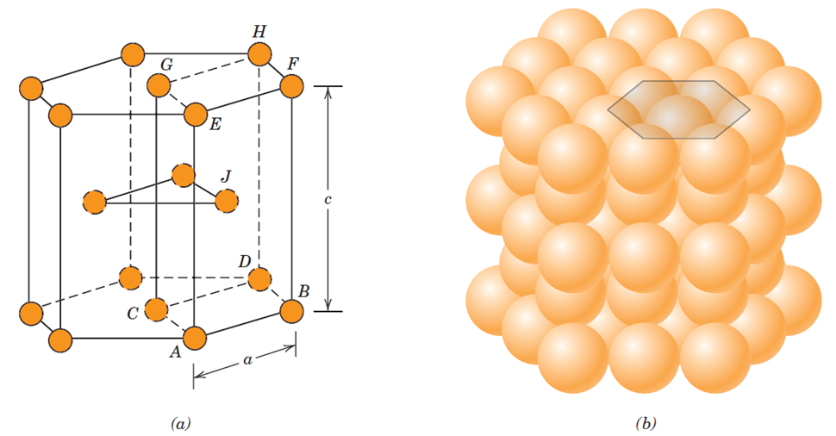
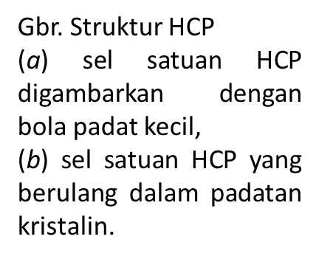
Karakteristik HCP:
Ciri khas logam–logam dengan struktur HCP adalah setiap atom dalam lapisan tertentu terletak tepat diatas atau dibawah sela antara tiga atom pada lapisan berikutnya. Contoh logam-logam dengan struktur HCP: Cd, Co, Ti, Zn.
Sel satuan HCP mempunyai enam (6) buah atom, yang diperoleh dari jumlah dua-belas seperenam-atom pada dua belas titik sudut lapisan atas dan bawah plus dua setengah-atom pada pusat lapisan atas dan bawah plus tiga atom pada lapisan sela/tengah (12 1/6 + 2 1/2 + 3).

Slide 14
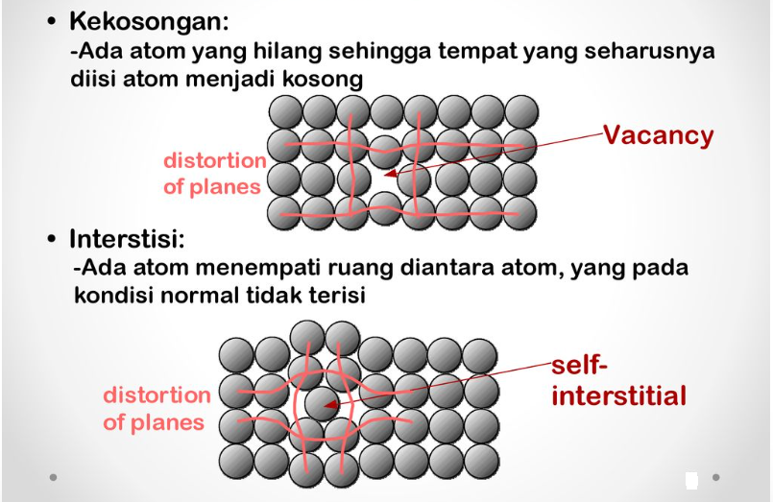
Cacat Kristal
Cacat Titik (Point Defect)
Cacat titik merupakan hasil dari penumpukkan yang salah sewaktu kristalisasi, atau dapat juga terjadi pada suhu tinggi, oleh karena meningkat energi termal.
Bila energi termal tinggi memungkinkan bagi atom-atom untuk melompat meninggalkan tempatnya (dimana energi terendah) akan naik pula.

Slide 15
2) Cacat Garis (Dislokasi)
Dislokasi adalah suatu pergeseran atau pergerakan atom-atom di dalam sistem kristal logam akibat tegangan mekanik yang dapat menciptakan deformasi plastis (perubahan dimensi secara permanen).
Dislokasi bisa mudah bergerak dan juga bisa sulit bergerak. Misalnya pada proses pengerjaan dingin (cold work) terjadi peningkatan dislokasi di dalam kristal logam sehingga kekuatan logam meningkat, namun keuletan menurun.
Terdapat 2 jenis Dislokasi:
1. Dislokasi Sisi (Edge Dislocation) : penyimpangan kisi lokal yang terjadi di sekitar akhir extra half-plane (setengah bidang tambahan) dari atom.
2. Dislokasi Ulir (Screw Dislocation) : dihasilkan dari penyimpangan geser.

Slide 16
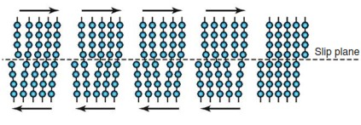
Dislokasi adalah cacat pada keteraturan susunan struktur atom logam. Karena bidang slip yang mengandung dislokasi membutuhkan lebih sedikit tegangan geser untuk memungkinkan slip daripada yang dilakukan bidang dalam keadaan kisi sempurna.
Gbr. Pergerakan dislokasi sisi melintasi kisi kristal pada tegangan geser.

Slide 17
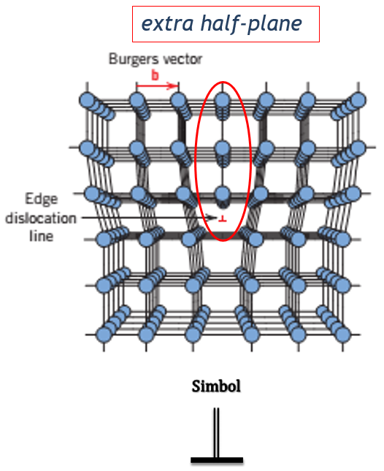
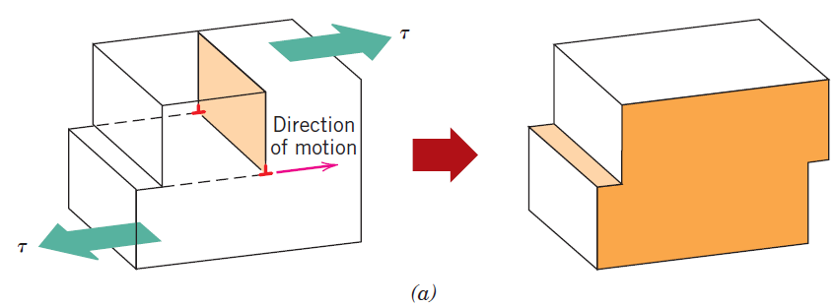
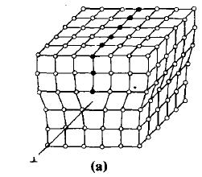
Dislokasi Sisi (Edge Dislocation)
Garis dislokasi (dislocation line) bergerak searah dengan tegangan geser (τ) yang diterapkan.
Untuk dislokasi sisi maka arah vektor burgernya sejajar dengan tegangan geser.
Atom di atas garis dislokasi mengalami tekanan (kompresi), dan yang berada di bawah mengalami tegangan.

Slide 18
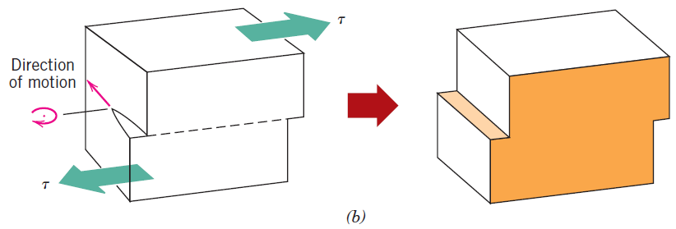
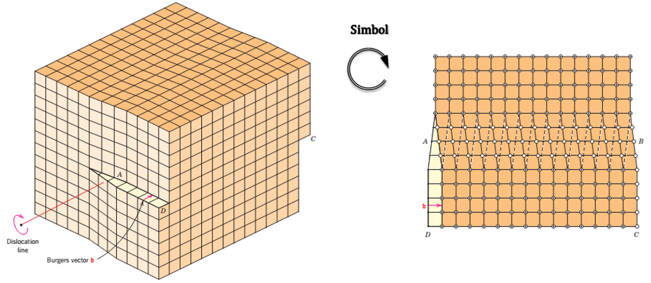
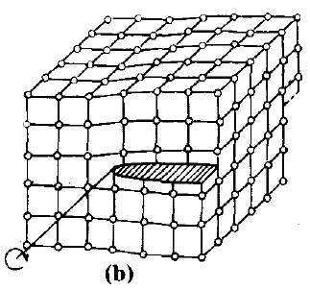
Dislokasi Ulir (Screw Dislocation)
Terbentuk dari adanya tegangan geser.
Bagian atas dari kristal bergeser satu atom ke kanan relatif terhadap bagian bawah.
Gerakan garis dislokasi (dislocation line) tegak lurus dengan arah tegangan geser (τ).

Slide 19
Mekanisme Penguatan Logam
Mekanisme penguatan pada material logam merupakan hubungan antar pergerakan dislokasi dan sifat mekanik dari logam.
Kemampuan suatu material logam untuk diubah secara plastis tergantung pada kemampuan dislokasi untuk dapat bergerak.
Dengan mengurangi pergerakan dislokasi, kekuatan mekanik dapat di tingkatkan, dimana di sebabkan energi mekanik yang di butuhkan untuk membuat deformasi plastis akan semakin besar. Sebaliknya apabila pergerakan dislokasi tidak ada yang menahan, logam akan lebih mudah untuk terdeformasi.
Mekanisme penguatan memiliki 3 metode yaitu penghalusan butir (grain-size reduction), penguatan larutan padat (solid-solution strengthening), dan pengerasan regangan (strain hardening).

Slide 20
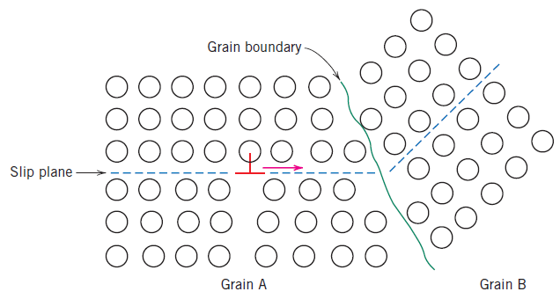
Penghalusan Butir (Grain-size Reduction)
Penghalusan butir adalah salah satu cara yang efektif bagi penguatan yang dihasilkan dengan menghalangi pergerakan dislokasi di sekitar batas butir.
Batas butir bertindak sebagai penghalang gerakan dislokasi karena dua alasan:
Karena kedua butir memiliki orientasi yang berbeda, dislokasi yang melewati butir B harus mengubah arah geraknya; ini menjadi lebih sulit karena misorientasi kristalografi meningkat.
Gangguan atom dalam wilayah batas butir akan mengakibatkan terputusnya bidang slip dari satu butir ke butir lainnya.
Dari penjelasan di atas maka dapat disimpulkan bahwa penguatan dapat dilakukan dengan cara menghaluskan butir karena semakin halus ukuran butir menyebabkan semakin banyaknya keberadaan batas butir di suatu logam

Slide 21
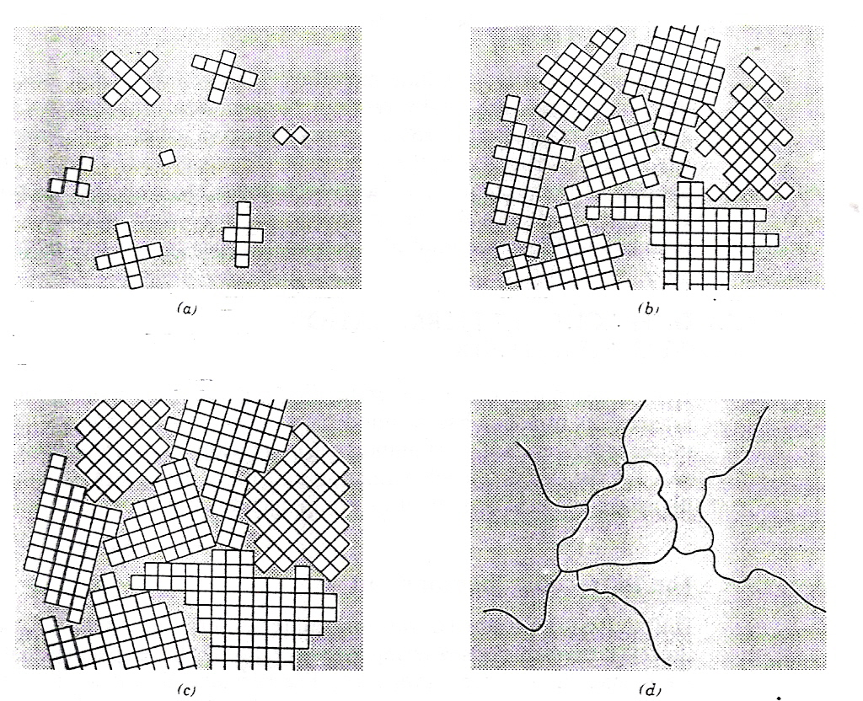
Butir
Kumpulan sel satuan yang mempunyai orientasi sama.
Kebanyakan kristal logam padat tersusun atas sejumlah banyak butir, dimana bahan seperti ini disebut dengan polikristal.
Tahapan proses pembekuan yang menggambarkan terbentuknya butir

Slide 22
Metalografi
Metalografi adalah ilmu yang mempelajari struktur mikro suatu logam dan karakteristiknya.
Metalografi sangat penting untuk mengetahui ukuran butir, distribusi fasa, dan untuk mengetahui adanya inklusi (kotoran) dalam suatu logam.
Faktor yang sangat mempengaruhi keberhasilan suatu proses metalografi menggunakan mikroskop optik adalah persiapan permukaan spesimen yang akan dilihat.
Klasifikasi dari metalografi ada 2 yaitu: Makrografi dan Mikrografi

Slide 23
Makrografi mempelajari struktur logam dan paduannya menggunakan mata telanjang atau menggunakan lensa dengan perbesaran yang kecil sampai dengan 15 kali. Hasil pengamatannya dinamakan makrostruktur.
Tujuannya adalah untuk:
Memunculkan ukuran, bentuk dan pengaturan butir kristal yang ada di dalam logam
Memunculkan retakan yang mungkin ada selama proses fabrikasi logam
Memunculkan serat/alur logam yang mengalami deformasi
Memunculkan adanya pengkerutan (shrinkage), porositas dan lubang akibat adanya gas yang terjebak saat proses pengecoran
Mencari tahu penyebab kegagalan suatu komponen (part)

Slide 24
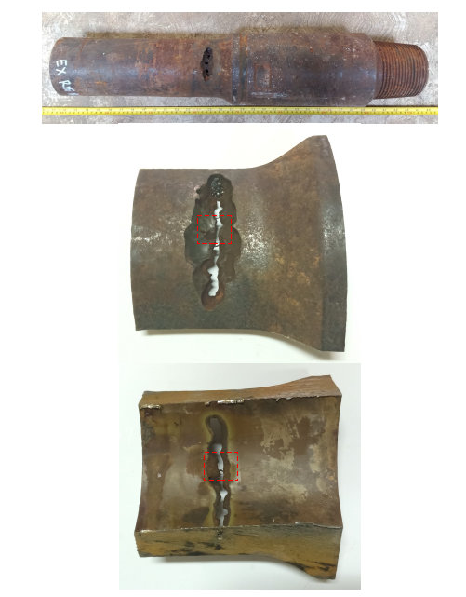
Contoh Makrografi.
Sampel analisa kerusakan pipe drill yang mengalami kebocoran secara melintang mendekati area radius pipe

Slide 25
Mikrografi mempelajari struktur logam dan paduannya menggunakan mikroskop dengan perbesaran mulai dari 20 kali sampai dengan 2000 kali. Hasil pengamatannya disebut mikrostruktur. Sedangkan tujuannya adalah untuk:
- Menentukan kandungan unsur kimia yang ada di dalam paduan
- Menemukan cacat mikro
- Menentukan ukuran dan bentuk butir kristal
- Menunjukkan kualitas dari proses perlakuan panas (heat treatment), dll
Adapun langkah-langkah dalam mendapatkan mikrografi adalah sebagai berikut:
- Persiapan sampel/spesimen
- Proses pengamplasan menggunakan kertas amplas
- Proses poles (polishing) menggunakan larutan
- Proses etsa
- Pengamatan di bawah mikroskop optik dan melakukan interpretasi atas hasilnya

Slide 26
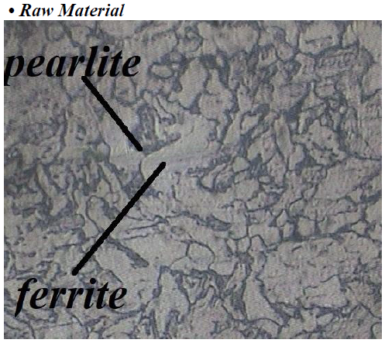
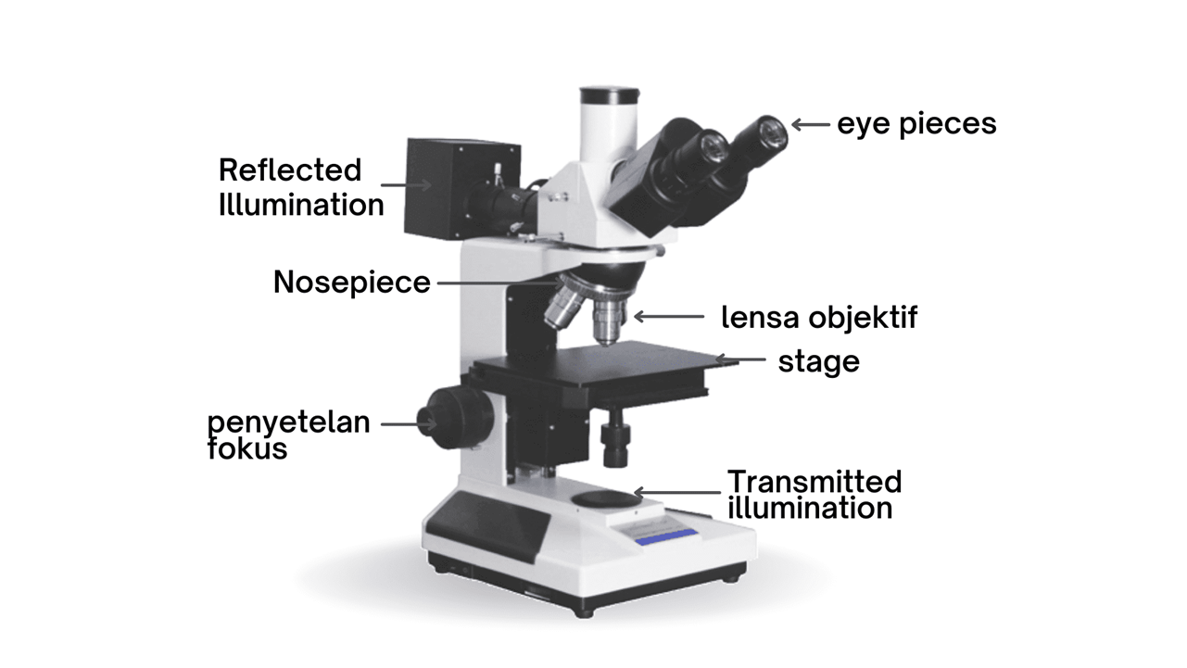
Mikroskop Optik
Contoh Mikrografi Baja ST-40 dengan pembesaran 200x

